Slide 1
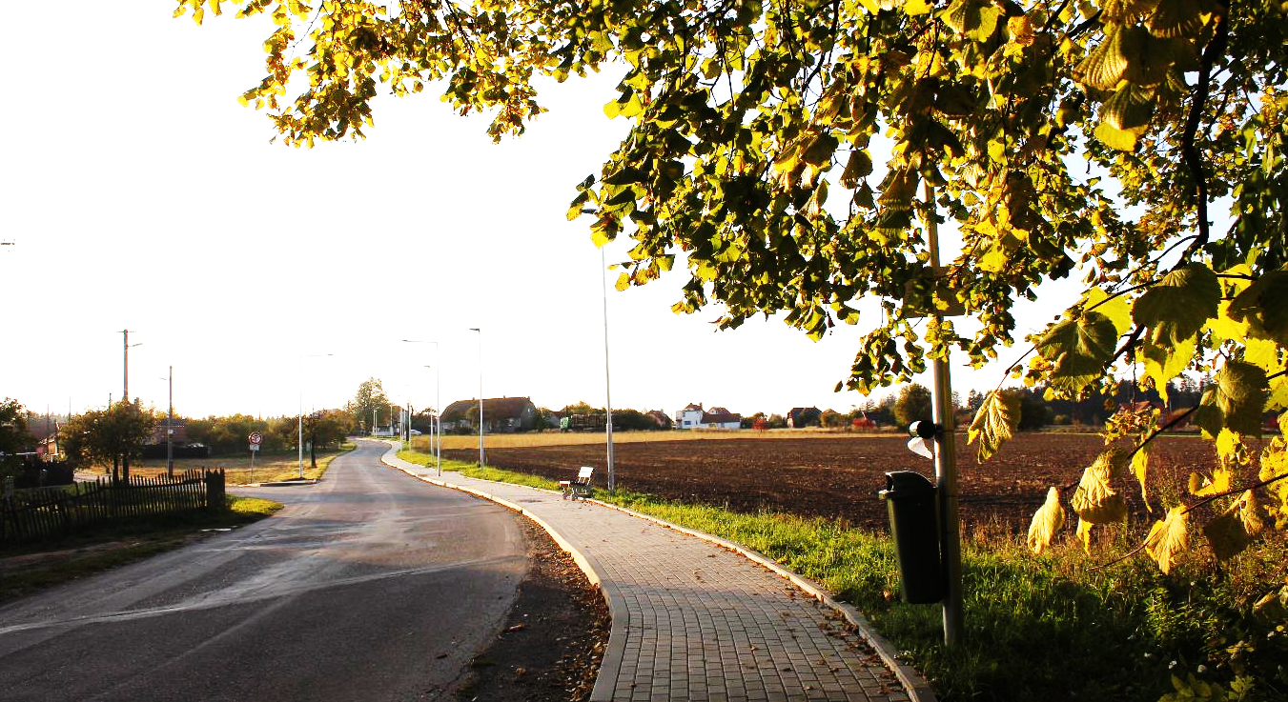
Tak jsem se zase po roce vydal k našemu rybníčku, potěšit se krásnou přírodou a také zase pořídit pro své kmarády Vladimíra a Františka, potomky z rodu Hudců, kterým již zdraví nedovoluje navštívit Vysočany, na které stále vzpomínají, které mnohokrát navštívili a stále na ně vzpomínají. Také ještě pro kamaráda Miloše, kterému také zdraví již neslouží a vždy se rád podíval na moje obrázky v okolí našeho rybníčku. Snad se mu budou zase líbit. Antonín
pondělí 26. října 2020
17:09

Slide 2
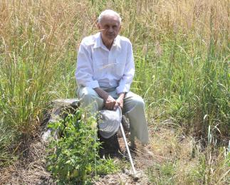
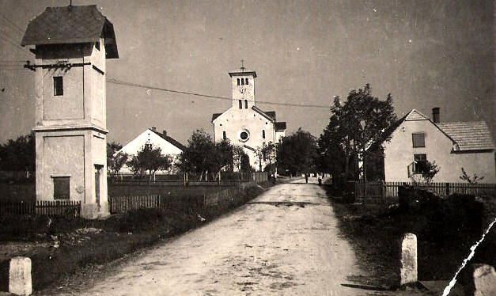
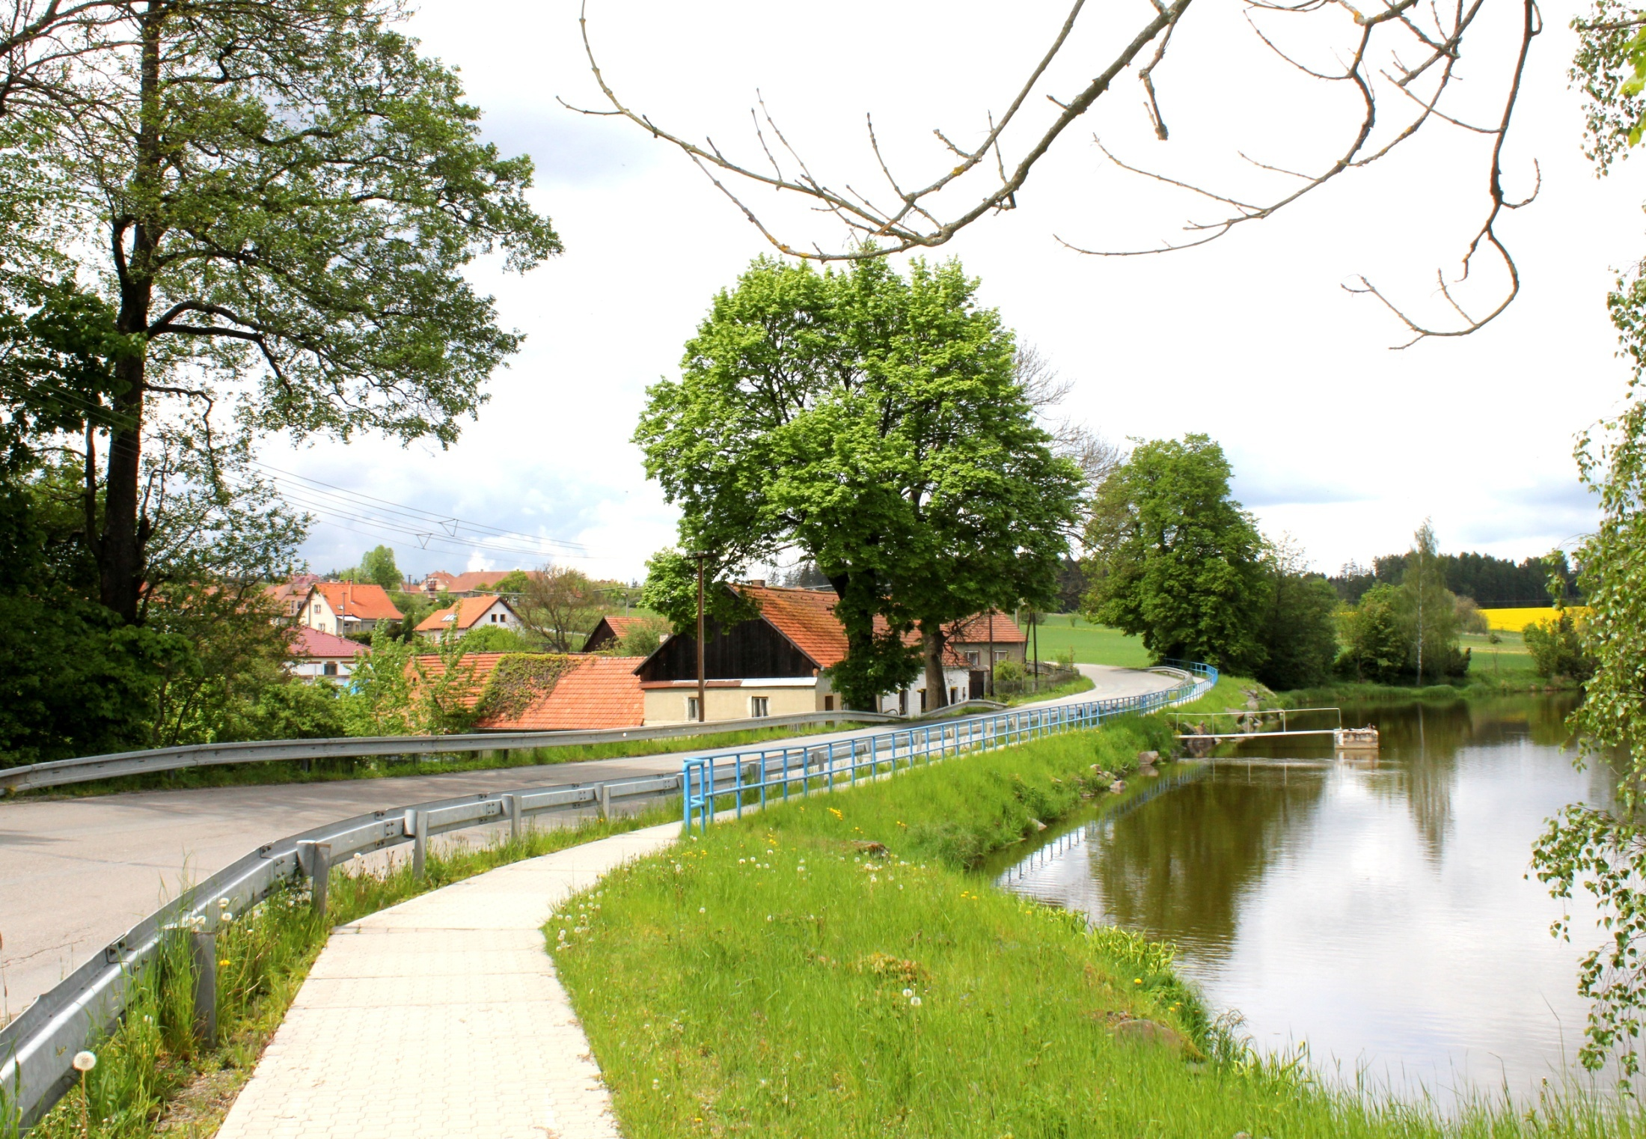
Nostalgie ve mně žije Život starého člověka se dá přirovnat ke galerii, v níž člověk prohlíží vše, co prožil. Byl-li život dobrý, jsou i obrazy uchované v jeho paměti (galerii) hezké.
Notes:
2
2

Slide 3
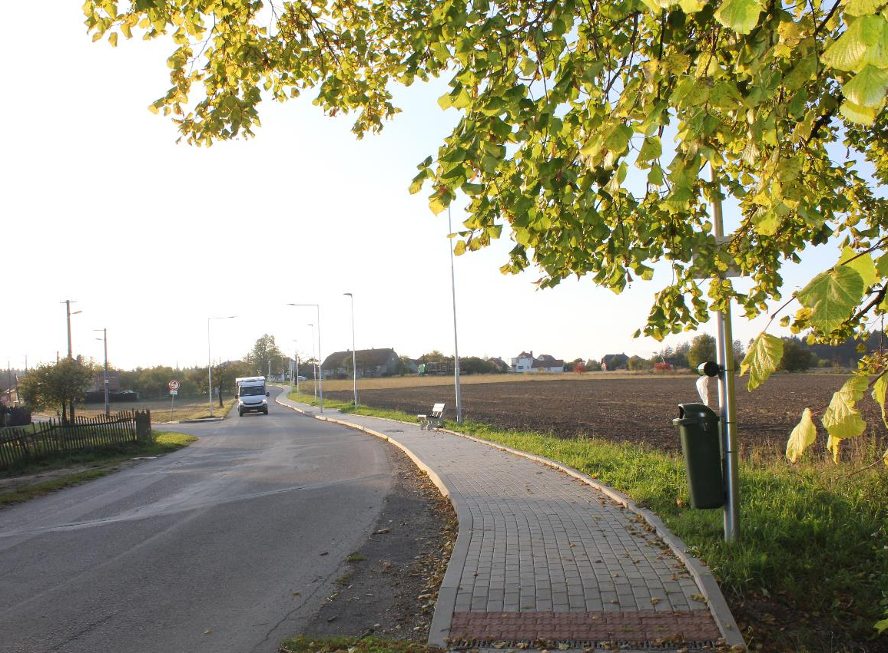

Slide 4
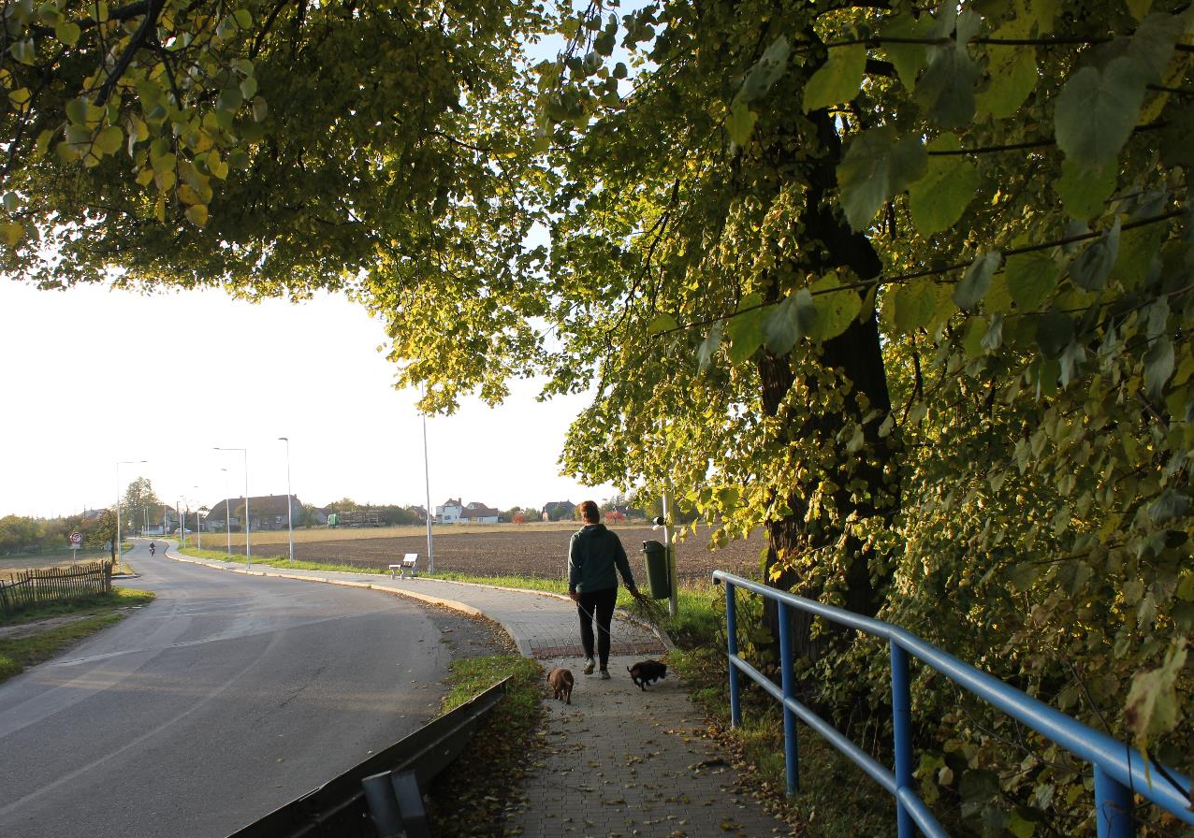

Slide 5
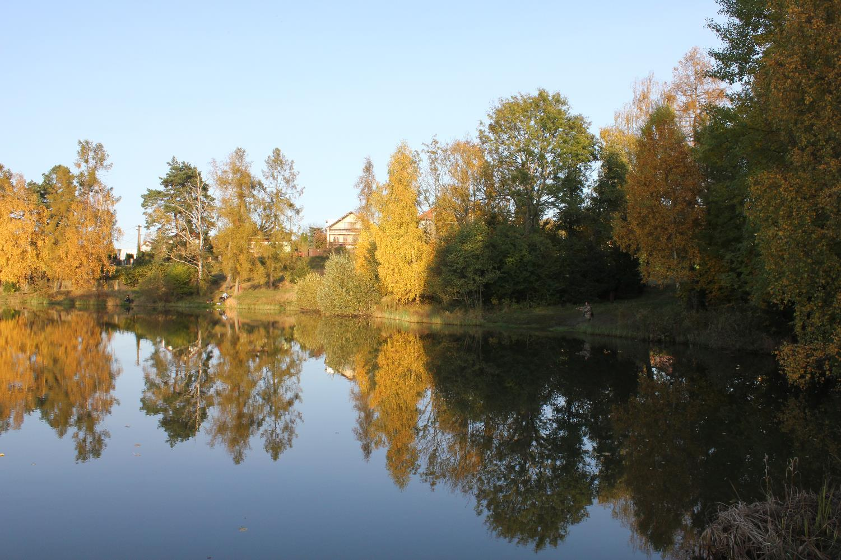

Slide 6
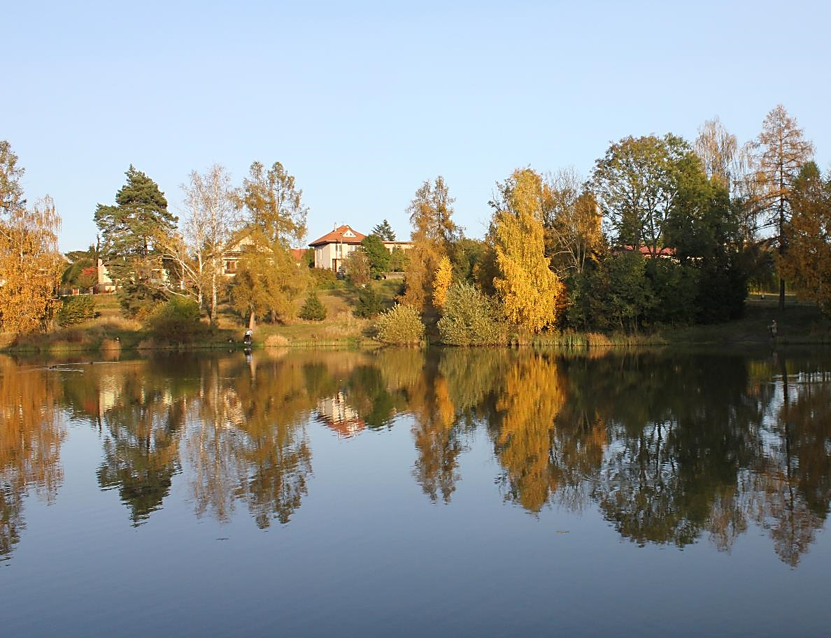

Slide 7
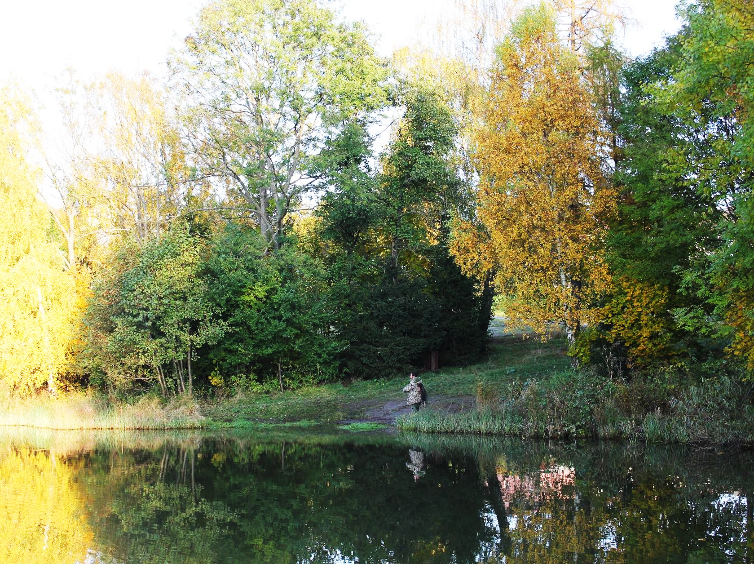

Slide 8
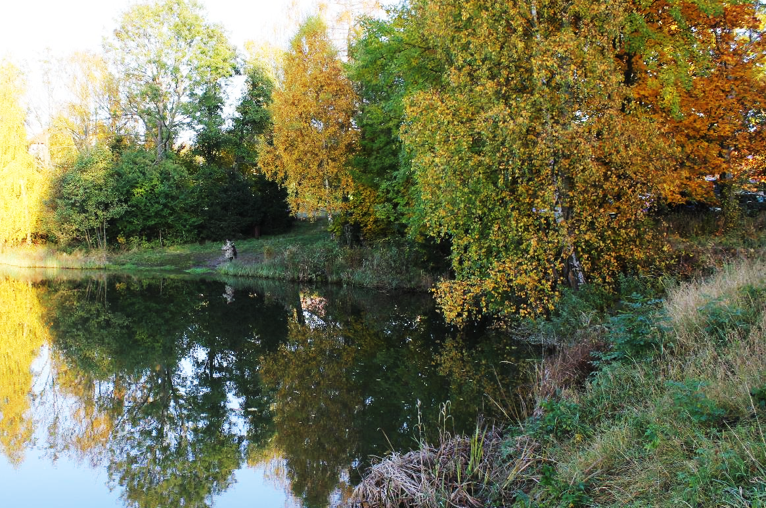

Slide 9
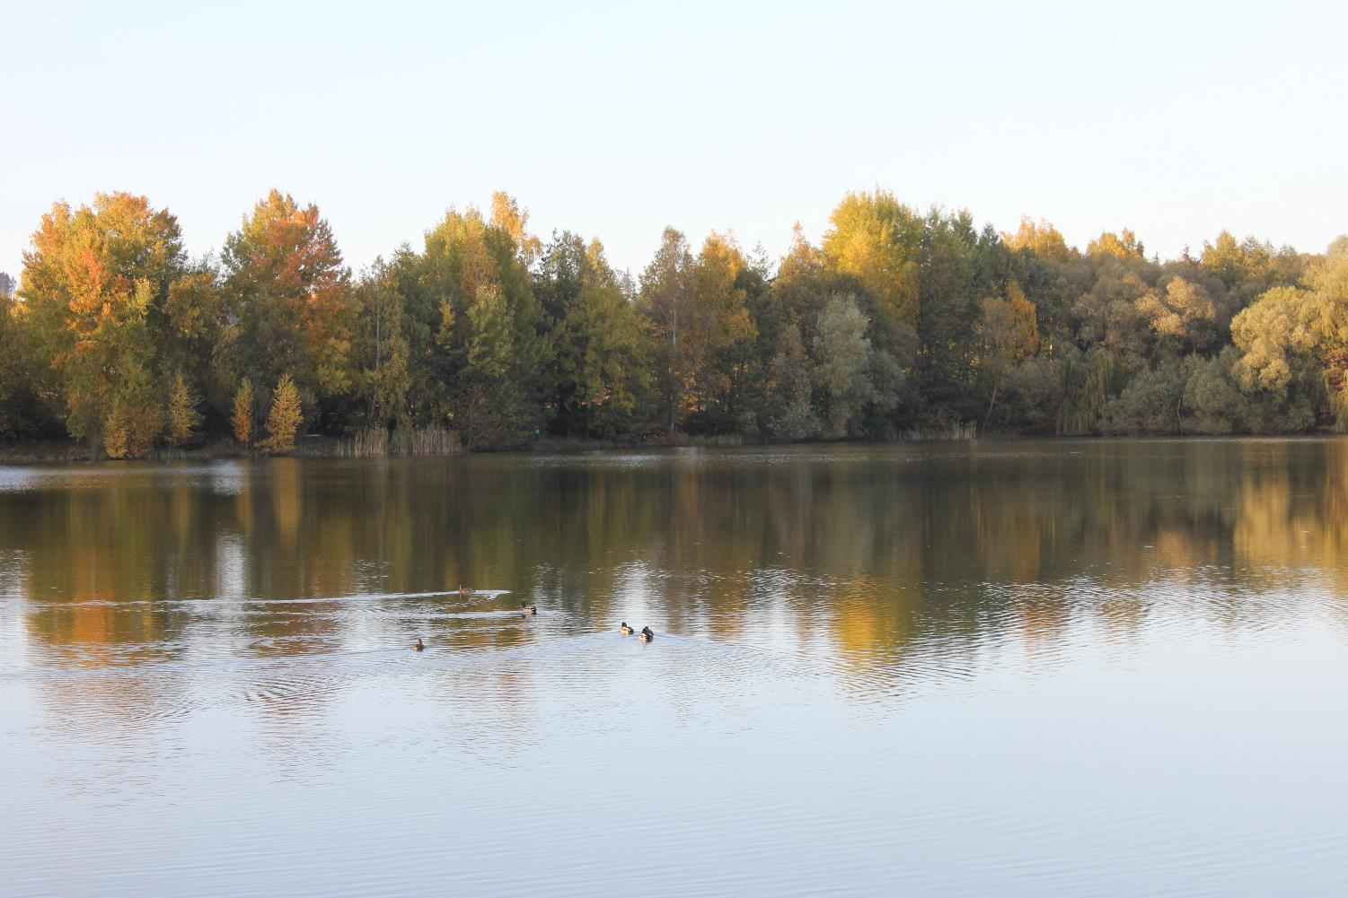

Slide 10
Zdálo se mi krásně, žádný větřík a tak jsem se těšil, že pořídím zase pěkné vodní zrcadlení. Bohužel vodní hladina se mírně vlnila a tak zrcadlení je trochu rozmazané.

Slide 11
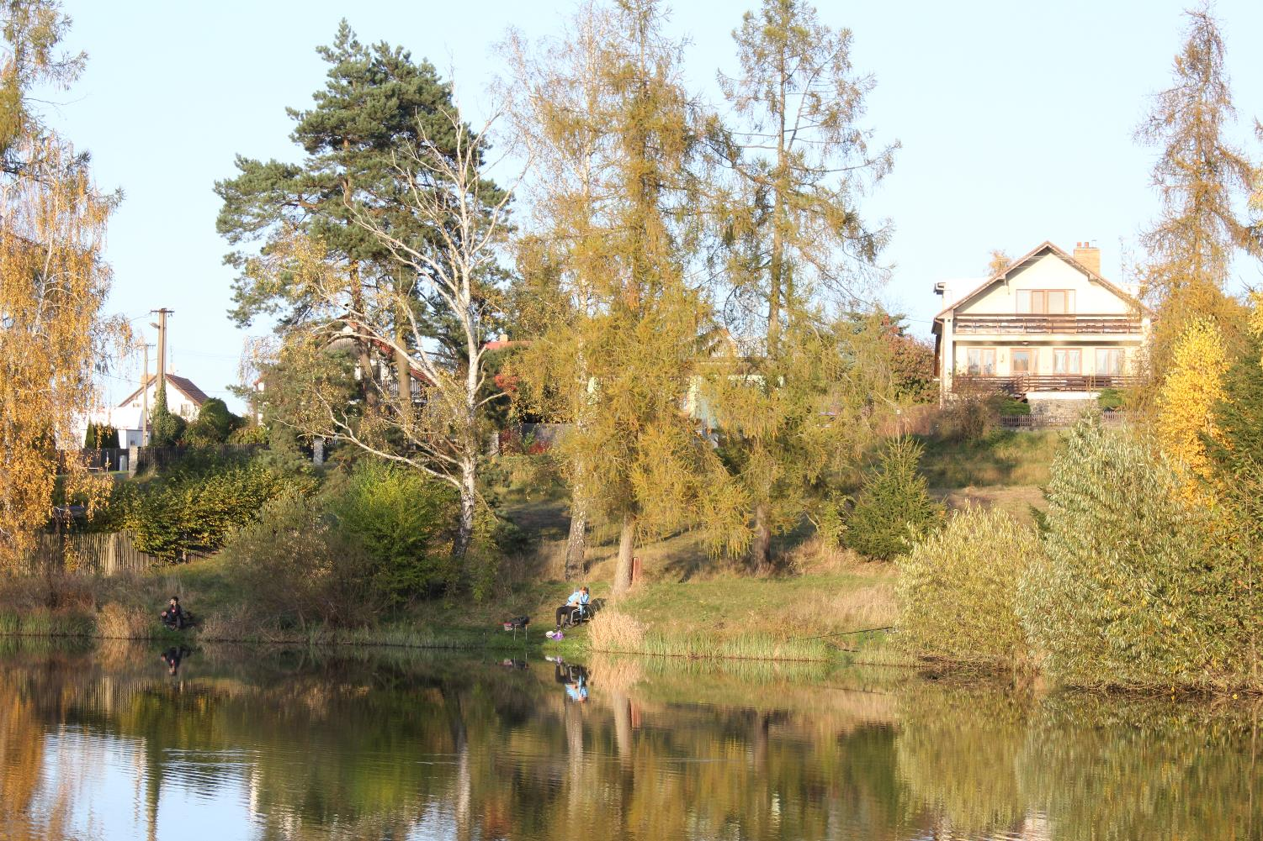

Slide 12
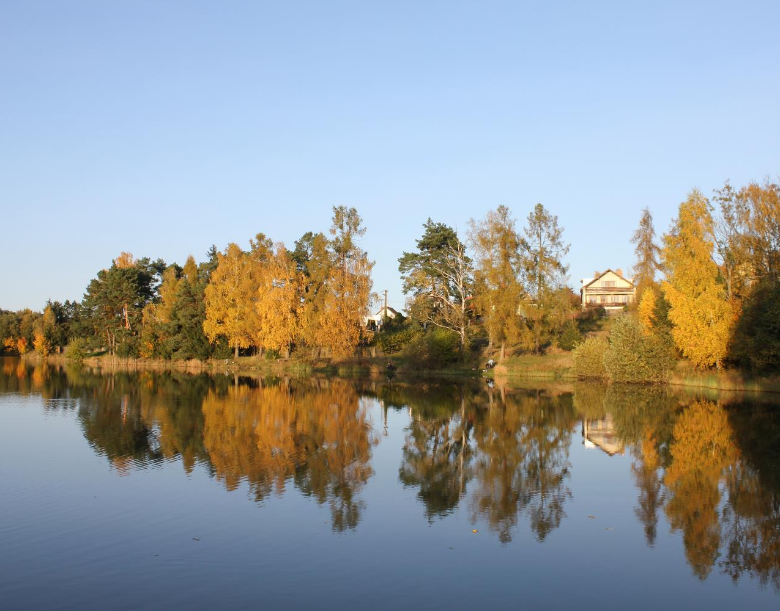

Slide 13
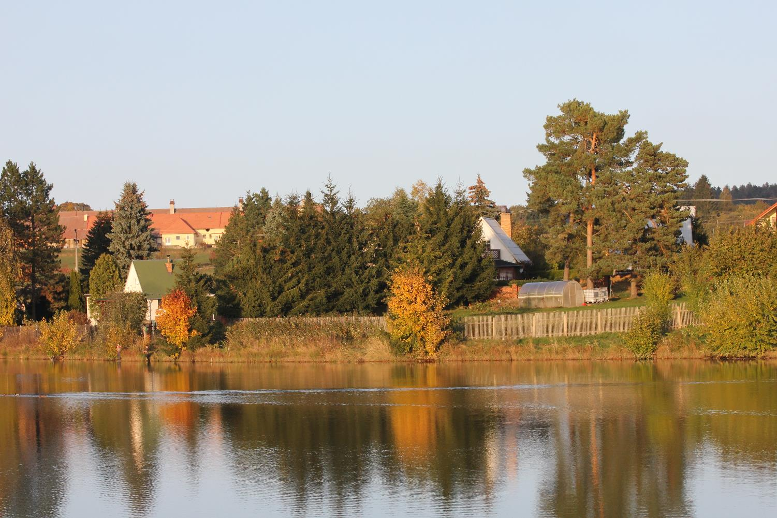

Slide 14
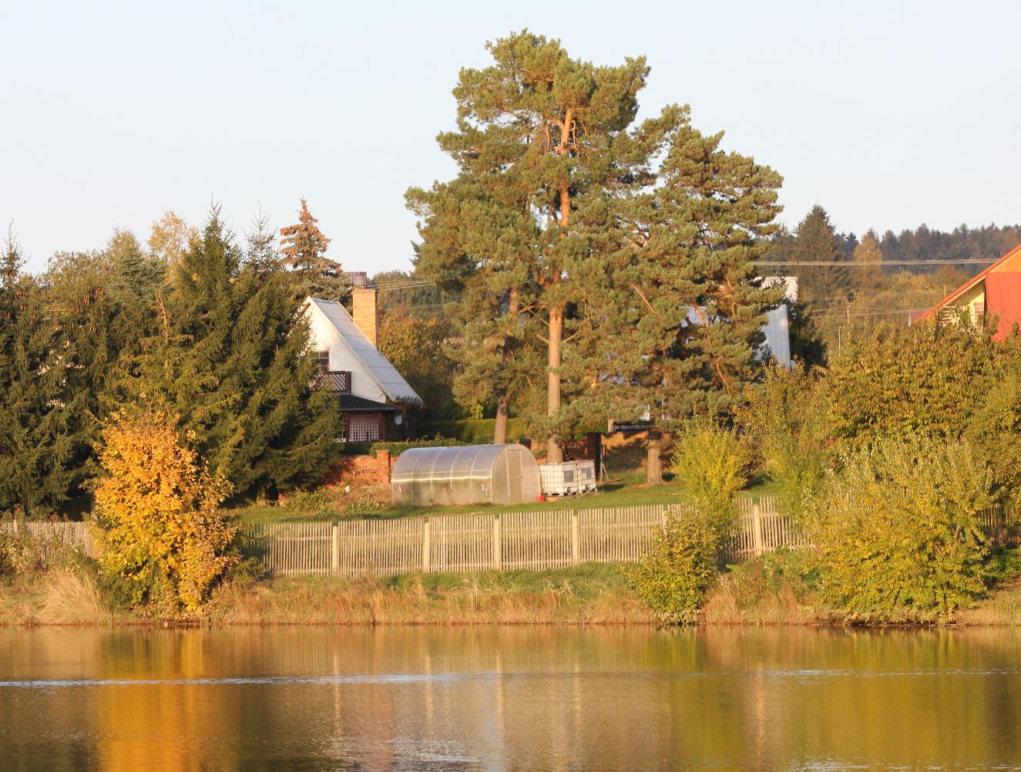

Slide 16
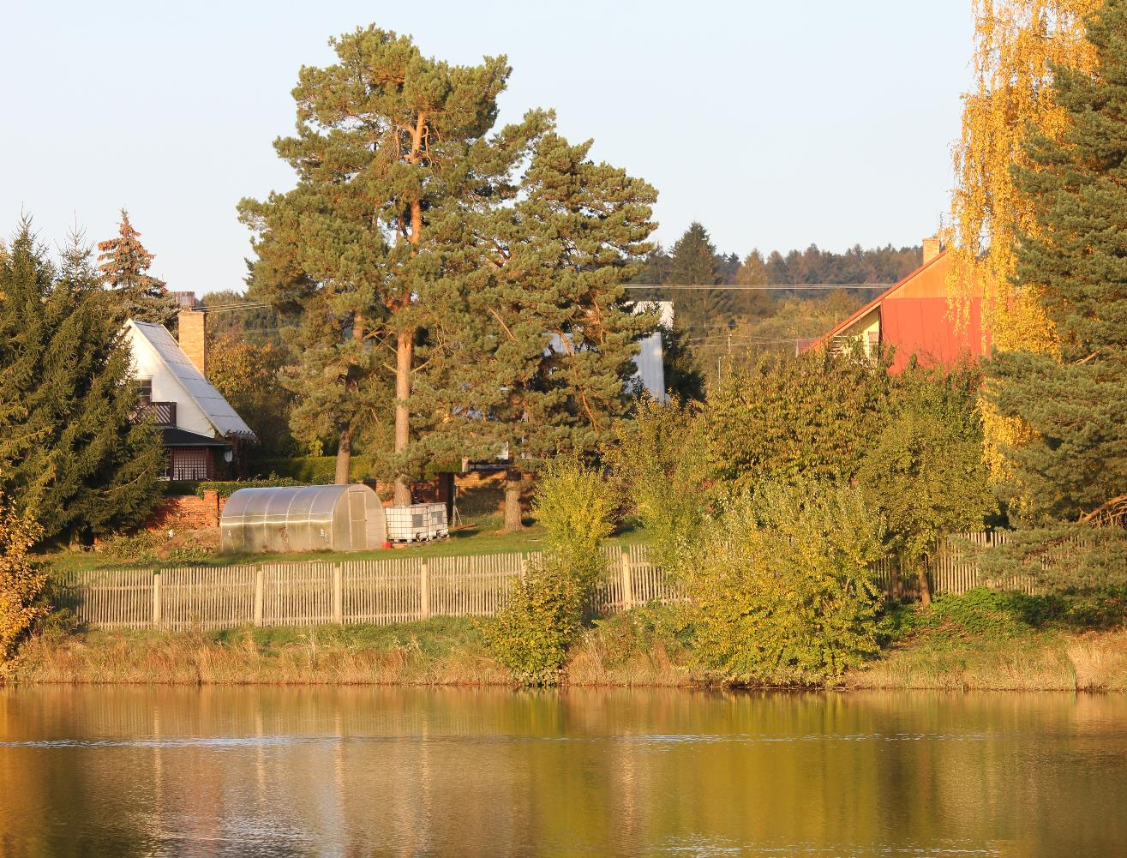

Slide 17
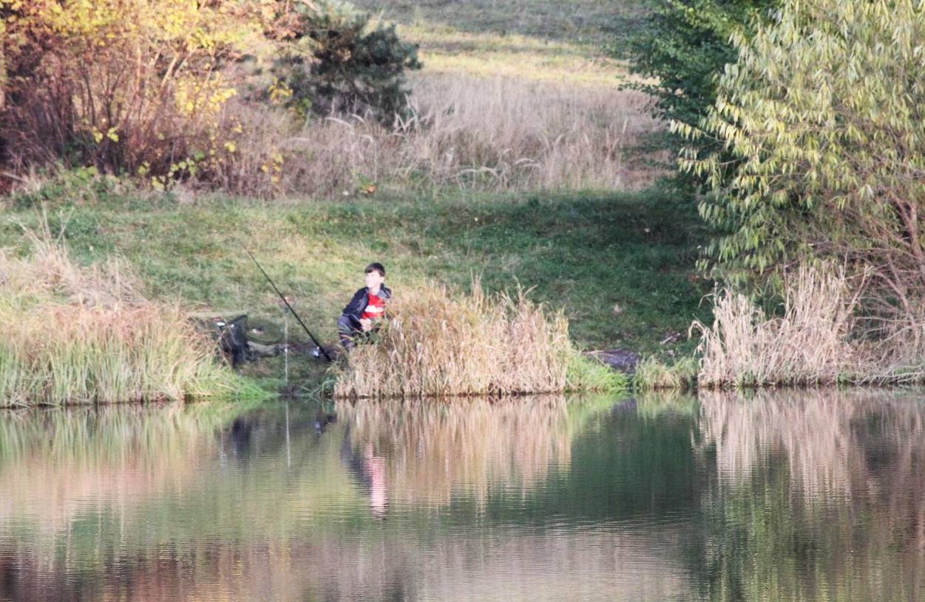
Rybáři si užívali večerního sluníčka.

Slide 18
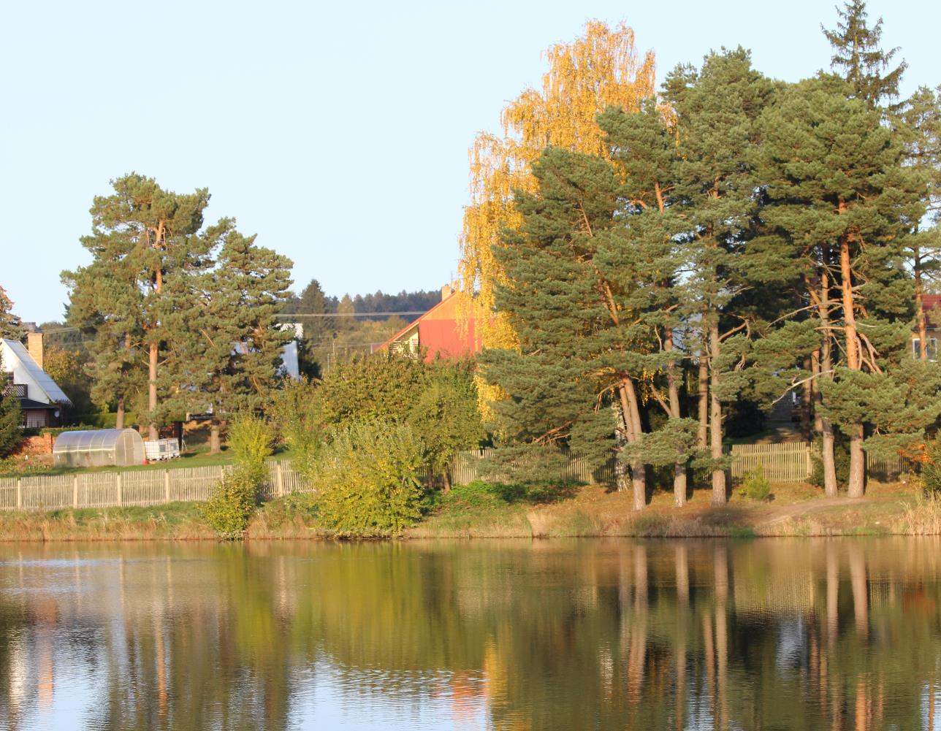

Slide 19
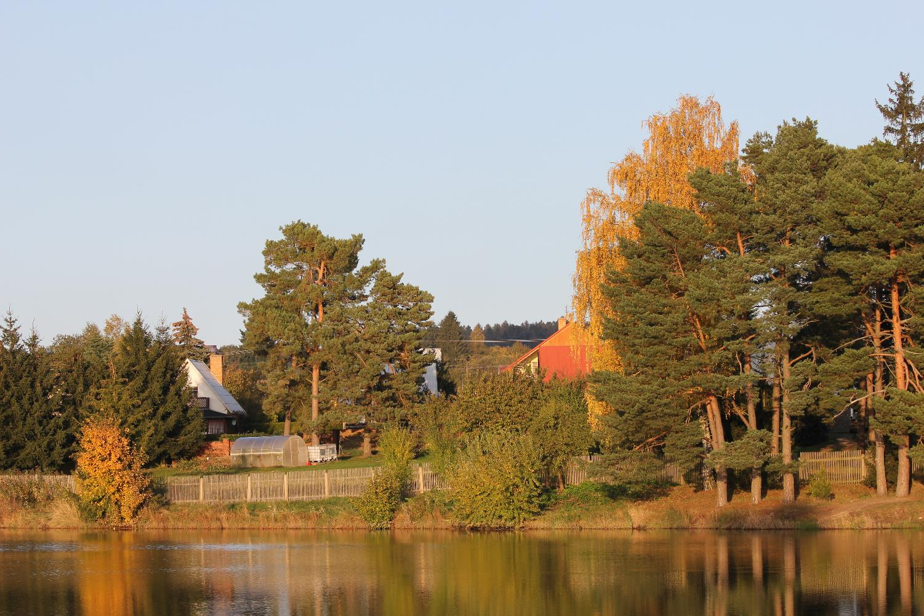

Slide 20
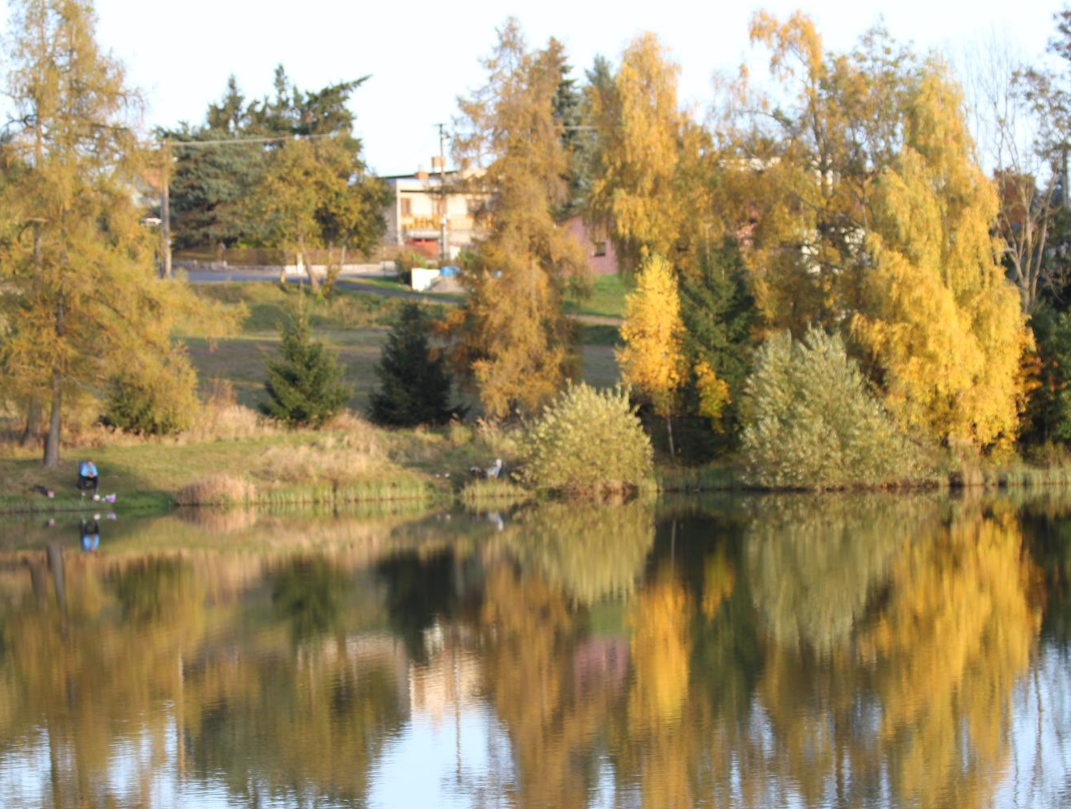

Slide 21
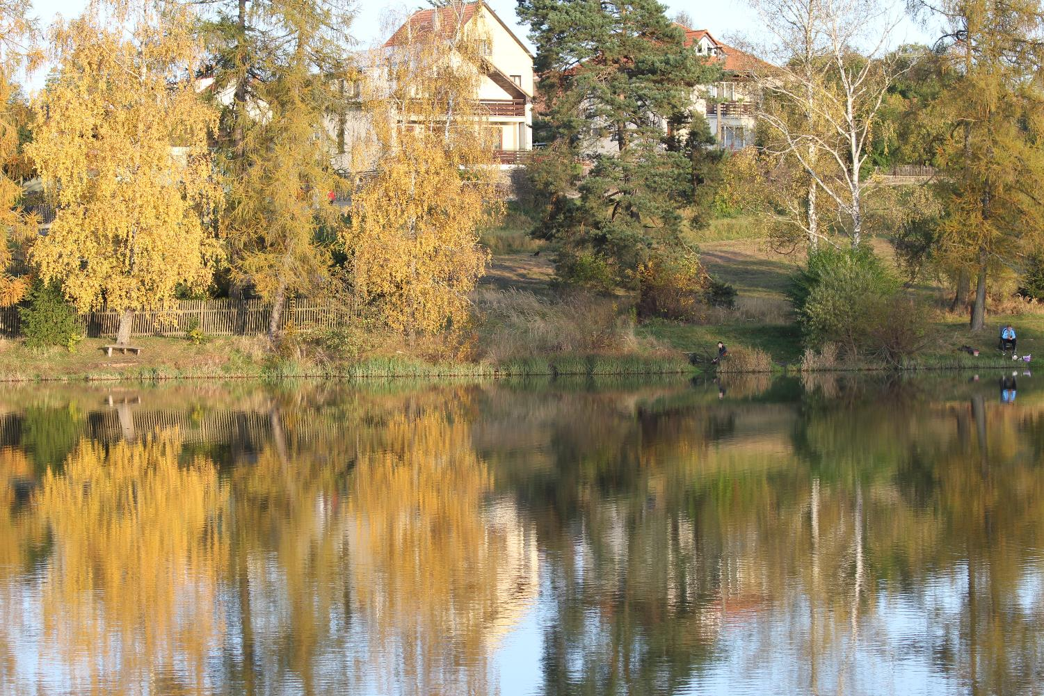

Slide 22
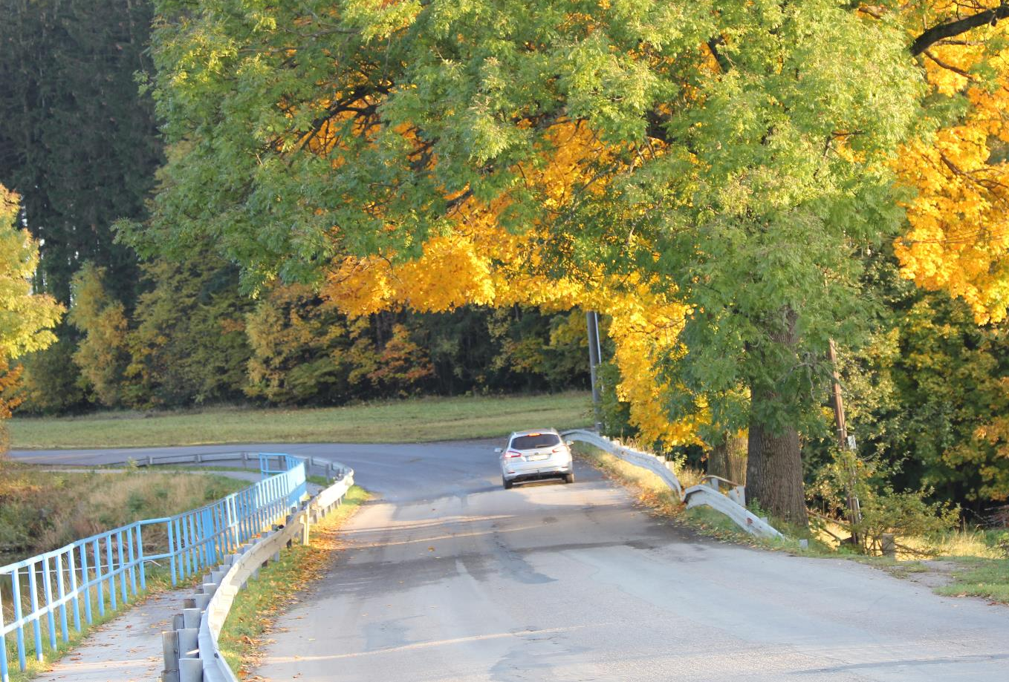
A tak zase pomalu domů, vzpomínat v osamění na staré dobré časy

